Slide 1
Cam Malzemeler

Slide 2
Camın yapısına boron oksit (B₂O₃) ilave edilmesi ile yapılan borosilikat camlar ısıya karşı dirençlidirler ve labaratuvarlarda yaygın olarak kullanılırlar. Borosilikat camlar (hem alkali madde oranı düşük hem de çinko ve arsenik gibi ağır metaller yoktur) bir çok metali içermediği ve alkali direncinin yüksek olması nedeni ile labaratuvar malzemeleri üretiminde yaygın olarak kullanılırlar. Termal şoka, ısıya ve korozyona karşı dirençlidirler.

Slide 3
Kül fırını ve ateşleme sisteminde 900 ⁰C gibi yüksek ısılarda kullanılacak cam malzemelerin hem bu yükesk ısıya hem de bu ısıdan 0 ⁰C ‘ye düşüşteki ısı şokuna karşı direçli olmaları istenir. Bu amaçla silikat içeriği çok yüksek (%96) camlar üretilir.
Gama ve X ışınları gibi yüksek radyant enerjinin transmisyonunun istenmediği durumlar için radyasyon emici camlar bikarbonat- kurşun ve kireçten imal edilirler.

Slide 4
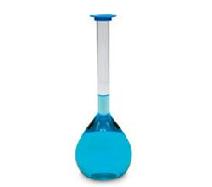
BALON JOJE
Standart çözeltilerin ve belli derişimdeki çözeltilerin hazırlanmasında kullanılan cam malzemelerdir. 25, 50, 100, 250, 500 ve1000 mƖ hacimƖi balon jojeler vardır. Titrasyon işlemƖerinde ayarlı çözelti hazırlamak ve saklamak için kullanılır. Balon ismini almasının nedeni, üst kısmının parmak kalınlığında ince uzun oluşu ve alt kısmının balon gibi yuvarlak olmasıdır. Balon jojelerin şilifleri (kapak) vardır ve ince boyun kısımƖarında kabın ölçü çizgisi net olarak belirtilmiştir. Balonjoje ile sıvı hacimƖeri hassas olarak ölçülür. Dikkat edilmesi gereken şey, balon joje içine konulan sıvının sıcaklığının balon joje üzerinde belirtilen sıcaklıkta olması gerektiğidir. Bu sıcaklık genellikle 20 °C’dir.

Slide 5
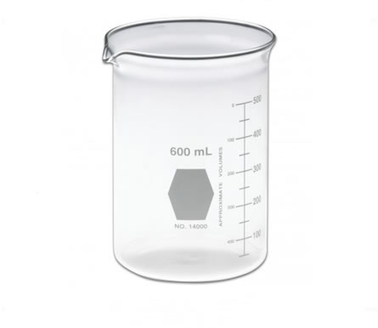
BEHER
Kimya laboratuvarlarında kullanılan bardağa benzer cam eşyadır. Çözelti hazırlama, maddelerin karıştırılması, aktarılması, ısıtma ve kristallendirme gibi birçok işlemde kullanılan silindirik biçimƖi cam malzemelerdir. Yüksek sıcaklığa dayanıklı temper camdan üretilmiştir. Ağız kısmında sıvının kolayca akması için oluklu bir kısım vardır.

Slide 6
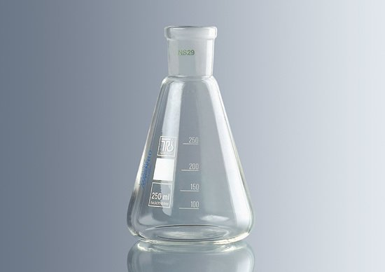
ERLEN
Kimya laboratuvarlarında kullanılan bardağa benzer cam eşyadır. Çözelti hazırlama, maddelerin karıştırılması, aktarılması, ısıtma ve kristallendirme gibi birçok işlemde kullanılan silindirik biçimƖi cam 5 malzemelerdir. Yüksek sıcaklığa dayanıklı temper camdan üretilmiştir. Ağız kısmında sıvının kolayca akması için oluklu bir kısım vardır.

Slide 7
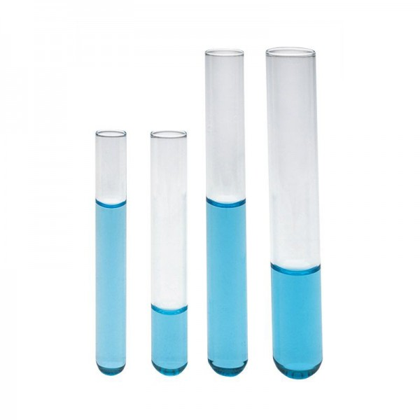
DENEY TÜPÜ
İnce uzun, bir tarafı kapalı bir tarafı açık, içine kimyasalların konulduğu 100 °C sıcaklığa dayanabilen deney aracıdır. Maddelerin birbirleriyle etkileşimini gözlemek amacıyla kullanılan silindirik biçimƖi, küçük çaplı cam malzemelerdir. Çeşitli ebatlarda olanları vardır. En sık kullanılanları 15 x 1,5 cm ebadında olanlarıdır. Kalitatif analizlerde basit tanıma deneylerinde kullanılır.

Slide 8
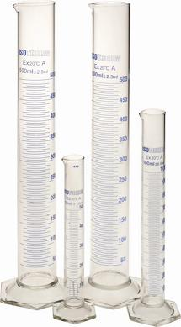
MEZÜR
Dereceli silindir şeklindedir. Saf sıvıların ve çözeltilerin hacmini ölçmek için kullanılan, üzerinde mƖ cinsinden bölmeler bulunan cam kap olarak tanımƖayabiliriz. Genel olarak 50-1000 mƖ arası sıvıların hacimƖerini çok daha iyi ölçer. Biyokimya laboratuvarlarında, idrar dansitesi ölçmede, besiyeri ve boyaların hazırlanışı sırasında kullanılır. Ancak sıvıların yaklaşık hacimƖerinin ölçümƖerinde ve aktarılmalarında kullanılır, çok hassas ölçü kapları değildir.

Slide 9
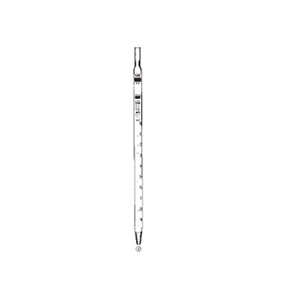
PİPET
Çok hassas ve az miktardaki sıvı hacimƖerinin ölçümünde, sıvı maddeleri istenilen ölçüde bir kaptan bir diğer kaba aktarmada kullanılan cam malzemelerdir. Dereceli ve tam ölçülü pipetler olmak üzere iki gruba ayrılır. Dereceli pipetlerden 1 mƖ, 5 mƖ, 10 mƖ’lik pipetler laboratuvarda en çok kullanılan pipetlerdendir. Laboratuvarlarda en çok kullanılan dereceli, otomatik ve tek kullanımƖık pipetlerdir. Hangi hacim için olduğu ve ayarlandığı sıcaklık üzerinde yazılıdır.

Slide 10
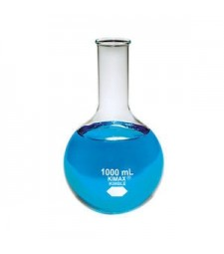
BALON
Adi balon olarak da adlandırabiliriz. Çözeltileri hazırlamada, ısıtma ve kaynatma işlemƖerinde ve geri soğutucuya takılarak çeşitli deney düzeneklerinin hazırlanmasında kullanılan cam malzemelerdir.

Slide 11
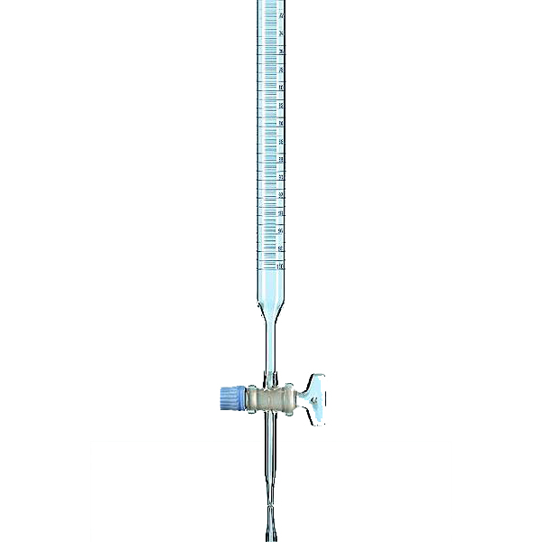
BÜRET
Titrasyon işlemƖerinde ve belli hacimde sıvı alınmasında kullanılan altı musluklu, genellikle 50 mƖ hacimƖi, üzeri çizgilerle derecelendirilmiş boru şeklindeki cam malzemedir. Genelde pipet ile karıştırılır. Özel bir tutuş stili vardır. Analitik kimya laboratuvarında titrasyon işlemƖerinde kullanılır. Musluk sol tarafta iken sağ elin iki parmağı ile musluk tutularak işlem gerçekleştirilir. Bu şekilde kullanılan büret ile daha verimƖi bir deneysel çalışma gerçekleştirilir. Büretlerin hem otomatik hem de manuel olanları vardır. Genellikle 25-50-100 mƖ hacmindedir. Titrasyon işlemƖerinde sıvı hacimƖerini ölçmede kullanılır.

Slide 12
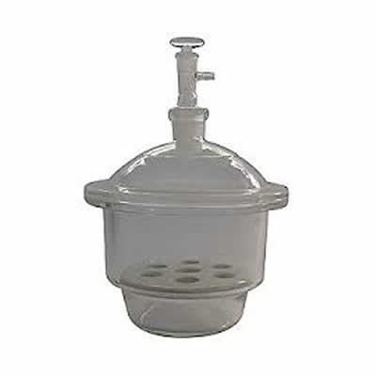
DESİKATÖR
Genellikle katı kimyasalların nem almadan bekletilmesinde veya saklanmasında kullanılan cam malzemelerdir. Tabanında nem çekici maddeler vardır. Bunlardan en çok kullanılanları kalsiyum klorür ve silikajeldir. Desikatörü tanımƖamak gerekirse nem tutucu olarak içine kalsiyum klorür veya silikajel konulan ve kurutma dolabında kurutulan örneklerin havanın nemini almadan soğuması için kullanılan kapaklı cam kaplardır. İki türü vardır, normal desikatör ve vakumƖu desikatör

Slide 13
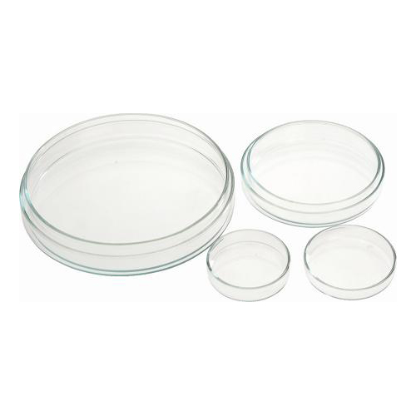
PETRİ KABI
Basit bir cam veya plastik silindir şeklinde kapaklı kaptır. Cam petri kapları sterilize edilerek yeniden kullanılabilir. Petri kapları genellikle mikrobiyoloji labaratuarlarında kullanılır

Slide 14
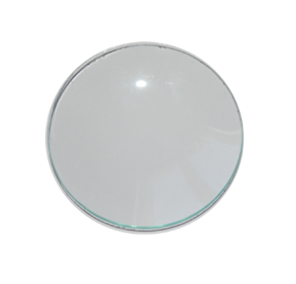
SAAT CAMI
Az miktardaki katı maddelerin ısıtma ve kurutma işlemleri ile tartımda kullanılan konkav yapılı cam malzemelerdir

Slide 15
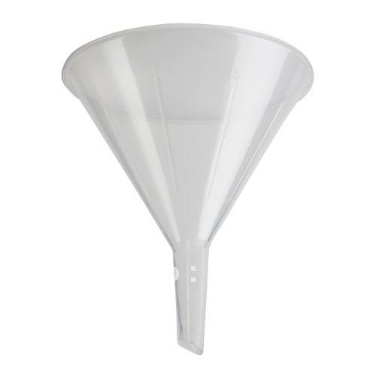
HUNİ
Kimya laboratuvarında ihtiyaç duyduğumuz araçlardan biridir. Süzme işleminde, sıvıların geniş ağızlı bir kaptan dar ağızlı bir kaba aktarılmasında ve toz halindeki katıların dar boğazlı kaplara aktarılmasında kullanılan cam veya plastik malzemelerdir. Cam olanlar adi ve kantitatif olmak üzere iki çeşittir. Kantitatif huni gravimetrik analizde süzme işlemƖerinde kullanılır. Boynu diğer hunilere göre daha ince ve uzundur. Bu özellik yaptığı vakum ile hızlı bir süzme sağlar.

Slide 16
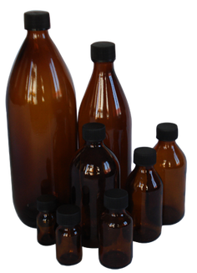
REAKTİF ŞİŞE
Hazırlanan çözeltilerin saklandığı, silindirik şekilde, dar boyunlu, kapağı ya da tıkacı olan beyaz ya da koyu renkli (çözeltinin ışıktan etkilenmemesi için) cam malzemelerdir. HacimƖeri 25 mƖ’den 1000 mƖ’ye kadar değişir. Hazırlanan reaktiflerin saklanmasında kullanılır.

Slide 17
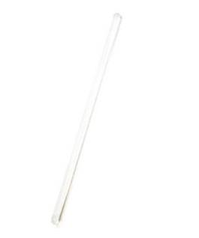
BAGET
Kimyasal karışımƖarın hazırlanması sırasında maddeleri karıştırmak için kullanılan kalın cam çubuk. Süzme işlemi sırasında kullanılarak iri taneli çökeleklerin tutunmasını ve süzgeç kağıdının tıkanmasını engeller. Kristalizasyonda, beherden huniye madde aktarılırken cam baget kullanılır. Katı maddelerin ezilip sıvıya karışması için kullanılan baget mutlaka cam olmalıdır çünkü metaller asidik sıvıyla reaksiyona girip paslanabilir.

Slide 18
Hassas ölçüm cam malzemeleri;
1. Balon Joje
2. Pipet
3. Büret

Slide 19
Malzeme Temizliği
Kullanılan malzemeler içerisindeki organik ve inorganik maddelerin kurumadan temizlenmesi için iş bitince hemen çalkalanmalı, fırça ile musluk altında temizlenmeli ve deterjanlı su dolu bir kaba bırakılmalıdır.
Daha sonra cam malzemeler deterjanla yıkanmalarının ardından çeşme suyu ile durulanır ve asitli veya bikromat solusyonlu suda (kapaklı kaplarda) bekletilir. Distile su ile temizlenip kuruması için kurutma dolaparında (100 ⁰C’nin altı) kurutulur.
Kan analizlerinde kullanılan ve içerisinde kan pıhtısı kalmış olan pipetlerin temizlenmesi için % 10’luk KOH solusyonu yaklaşık 12 saat bekletilebilir.

Slide 20
LABARATUVARLARDA KULLANILAN CİHAZLAR

Slide 21
SANTRİFÜJ
Belirli bir devir hızında merkezkaç kuvvetinin etkisi ile bir solusyondaki farklı büyüklüklere (molekül ağırlığı) sahip maddeleribirbirinden ayırmak veya dansiteleri farklı iki sıvı karışımında faz teşkil ettirmektir. Çöktürülecek maddelerin mlekül büyüklüğü veya ağırlığına göre farklı devir hızları ve süreleri uygulanır.
Soğutmalı-soğutmasız, devir hızlarına göre normal-ultra santrifüjler olarak sınıflandırılabilir.

Slide 22
Tüpler veya godeler yerleştirilirken karşılıklı olarak dengeli konulmasına (balans) dikkat edilmelidir. Kullanım için konik tüpler daha uygundur.
RPM: dakikadaki devir sayısıdır (revolution per minute)
RPM=1500 ise dakikadaki devir hızının 1500 olduğunu ifade eder.
Serum veya plazma çıkartırken 3000 devirde 10 dk, idrar santrifüjünde 1500 devirde 5 dk ya ayarlanır.

Slide 23
HASSAS TERAZİ
Güvenilir tartım için iyi dengelenmiş, hava akımlarından korunmuş olmaları önemlidir. Hava akımı, toz, rutubet ve diğer kimyasallardan korunmak için özel kapaklı bölmeler içinde kullanılmaları uygundur.
Zaman zaman özel ağırlıklar ile kontrol edilmeli, balans ayarları yapılmalıdır.
Kimyasal maddelerin kefeye direkt konulmayıp özel hdrofobik kağıttlarda veya saat camına konularak tartılması meydana gelebilecek oksitlenme ve kontaminasyonlardan koruyacaktır.

Slide 24
SPEKTROFOTOMETRE
Çözelti içindeki madde miktarını veya konsantrasyonunu ölçmek için çözeltiden geçen veya çözeltinin tuttuğu ışık miktarından faydalanarak ölçülmesi işlemine fotometri, bu tip ölçümde kullanılan cihazlara da fotometre denir.
Analiz edilen örnek üzerine ışık demetinin bir kısmını filtreler kullanılarak ayıran ve gönderen aletler kolorimetre veya fotometre olarak adlandırılırken, yarıklar yada prizmalar aracılığıyla bu seçiciliği yapan aletler spektrofotometre olarak adlandırılır.

Slide 25
% T (transmitans)= solusyondan çıkan ışığın oranı
A (absorbans)= madde tarafından tutulan (absorbe) enerjinin oranı
380 (UV)-750 nm dalga boylarında ölçüm yapar

Slide 26
DİSTİLE SU CİHAZI
Laboratuvarlarda analizlerde, çözelti hazırlamada kullanılan her açıdan saflaştırılmış suya distile edilmiş su denir. Distile su adını distilasyon yönteminden almıştır. Yani distile su elde edilirken yapılan işlemin adı distilasyondur. Distilasyon ise, suyun kaynatılıp daha sonra tekrar yoğunlaştırılarak saf hale getirilmesi işlemidir. Bu yöntem sayesinde distile saf su edilmiş olur

